Slide 1
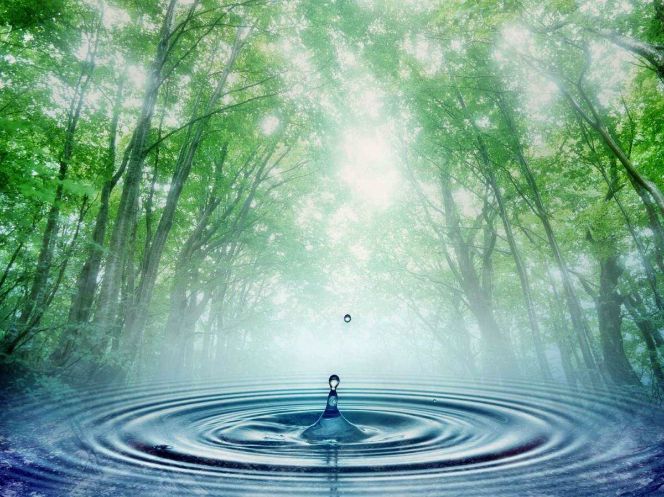
Интегрированное занятие в старшей группе на тему « Вода»
Подготовили:
Аллабердина Р.З
Тонконогова М.А.

Slide 2
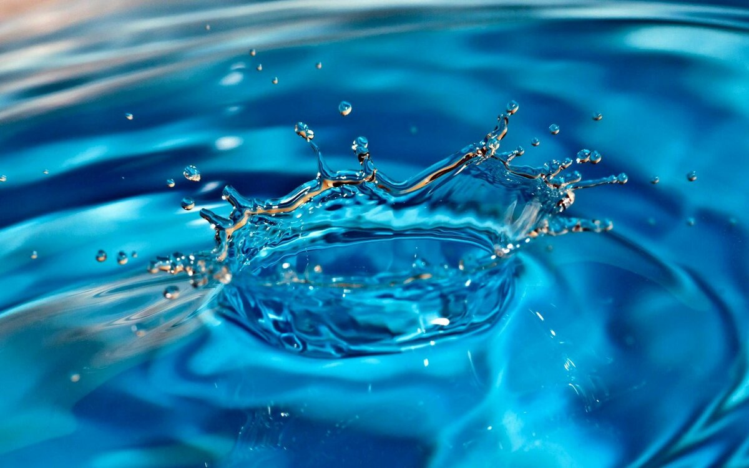
Ребята, послушайте стихотворение:
Как сосулька замерзает,
В лес туманом заползает,
На плите у вас кипит,
Паром чайника шипит.
Без нее нам не умыться,
Не наесться, не напиться!
Смею я вам доложить,
Без нее нам не прожить!
О чём говорится в стихотворении?

Slide 3
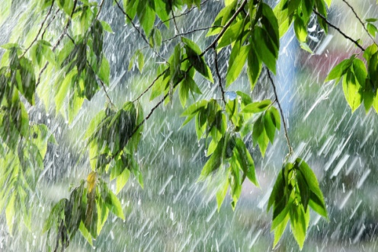
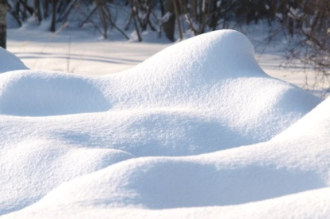
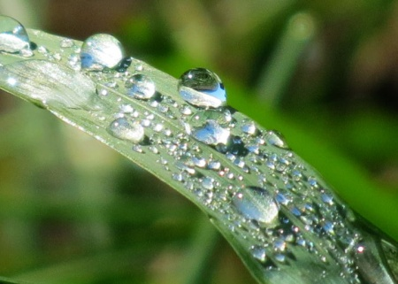
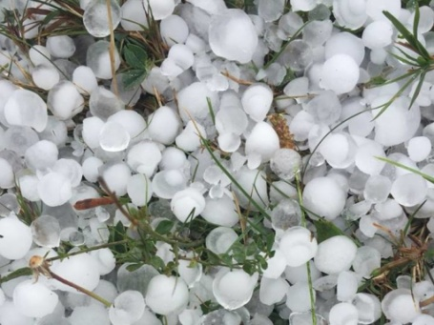
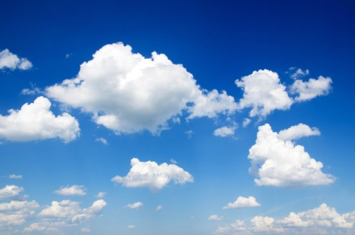
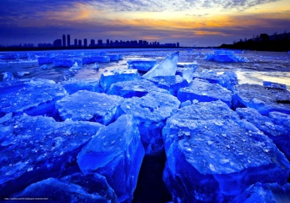
Отгадайте загадки:
Мочит поле, лес и луг,
Город, дом и всё вокруг!
Облаков и туч он вождь,
Ты же знаешь, это - ...
Он пушистый, серебристый,
Но рукой его не тронь:
Станет капелькою чистой,
Как поймаешь на ладонь.
Каплями в траве сверкает,
Травку утром украшает.
С переливами краса...
Как зовут её? ...
С неба падают крупинки, Это маленькие льдинки. Им вообще никто не рад, Потому что это…
Белые овечки
Не сидят на печке
А плывут издалека Кучевые…
Он появляется тогда,
Когда замёрзнет пруд, река.
На нём так трудно удержаться,
Но любим по нему кататься!

Slide 4
Ребята, а как мы можем назвать дождь, росу, снег, облака, град, туман, лед одним словом?
Правильно, ребята, это вода. Для чего нужна вода?
Дети, а как вы думаете, о какой воде говориться в пословице "Кругом вода, а пить нечего"?(морская, соленая) А что значит пресная вода?

Slide 5
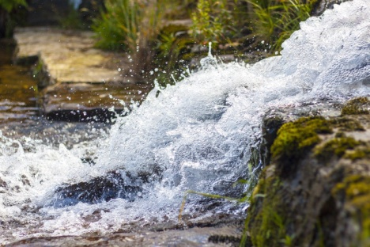
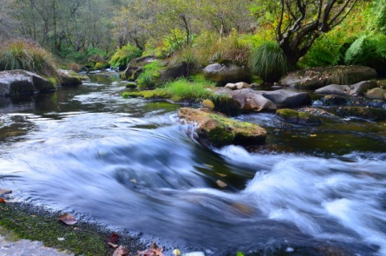
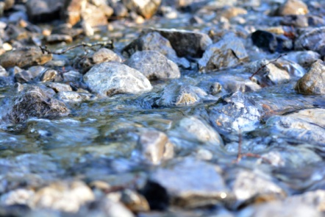
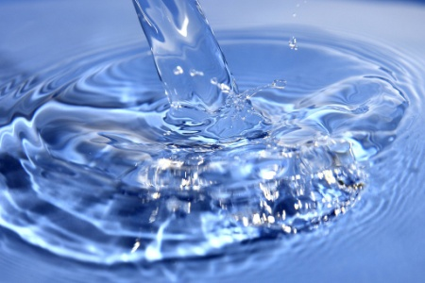
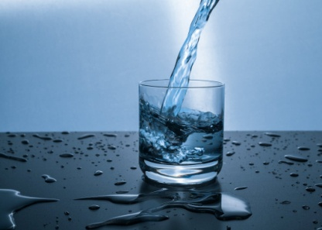
Что можно сказать о воде, что она делает?
Плещется, журчит, переливается, бежит, льется, течет
Значит она какая?
жидкая
Имеет ли вода форму?
Если налить воду в разные формы емкость, то она принимает такую же форму

Slide 6
Какие свойства воды вы еще знаете?

Slide 7
Ребята, как думаете, откуда берется лед?

Slide 8
Ребята, как думаете, откуда берется пар?

Slide 9
Ребята, как думаете, что будет происходить, если воду долго нагревать?
Вода испаряется, испаряется, превращается в пар, если ее нагревать. Была вода жидкая, а превратилась в пар. Значит вода у нас может быть и твердой и жидкой и может быть пар.

Slide 10
Вывод: вода - одно из самых удивительных веществ на планете.
Но мы не должны забывать, что воду надо беречь.
Как мы будем это делать?

Slide 12
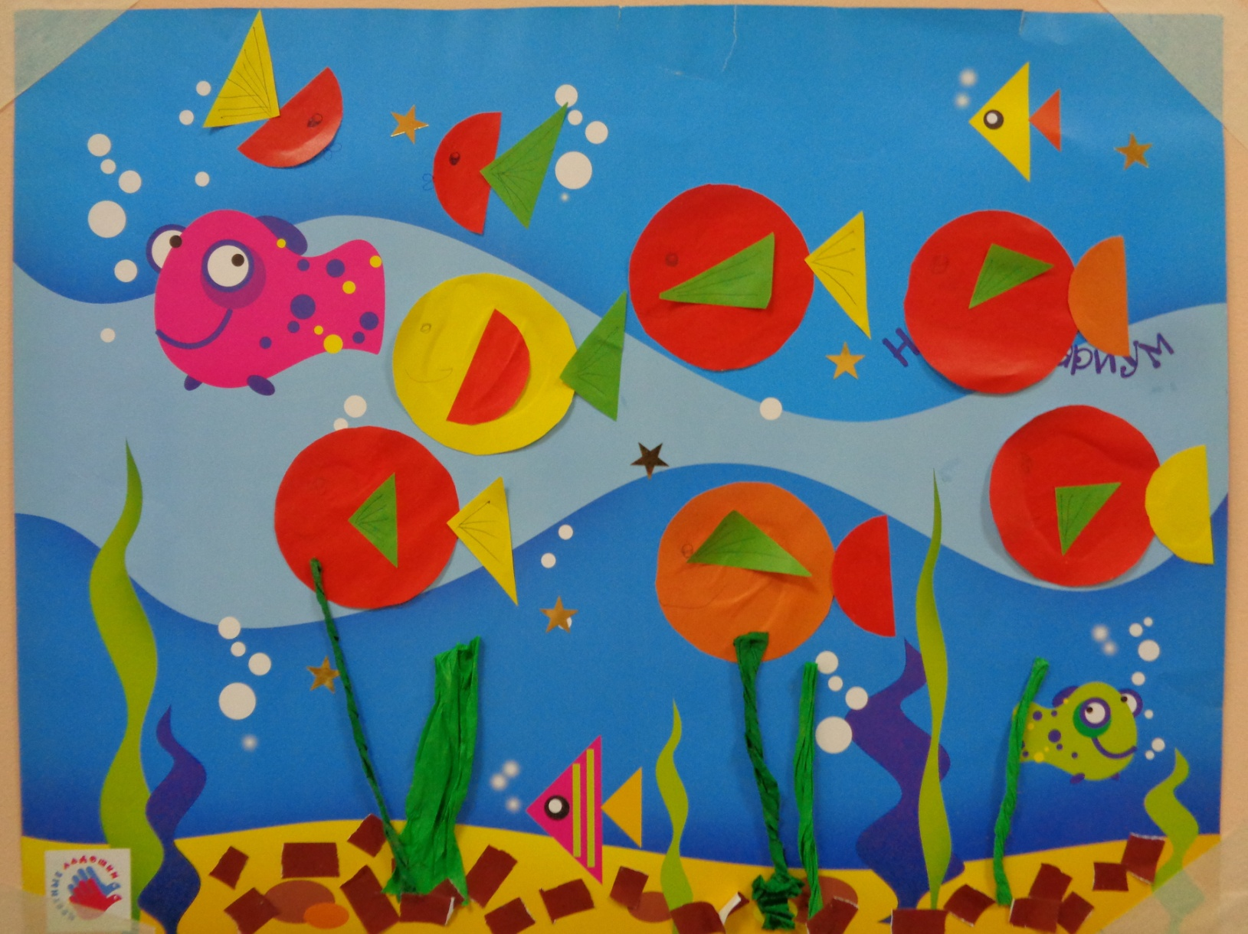
Ребята сейчас мы с вами сделаем аквариум с рыбками.

Slide 13
Какие новые свойства воды вы сегодня узнали?
- Есть ли у воды цвет, запах, вкус?
- Какие состояния воды вы запомнили?
- Может ли вода растворять вещества?
- Что вам больше всего запомнилось и понравилось?

